Slide 1


БИОРАЗНООБРАЗИЕ
Комитет охраны окружающей среды при Правительстве Республики Таджикистан
Межведомственная рабочая группа №11
«Охрана окружающей среды, ЧС и ИК»
в рамках Национального совета по развитию при
Президенте Республики Таджикистан
7 августа 2023 г. | Гостиница Hyatt Regency Dushanbe | г. Душанбе, Таджикистан
ИНТЕГРАЦИЯ ДЕЙСТВИЙ ПО ВОССТАНОВЛЕНИЮ ДЕГРАДИРОВАННЫХ ПРИРОДНЫХ ЭКОСИСТЕМ И СОХРАНЕНИЕ БИОЛОГИЧЕСКОГО РАЗНООБРАЗИЯ
Иргашев С.Т.
Национальный центр биоразнообразия и биобезопасности
Комитета охраны окружающей среды при Правительстве РТ

Slide 2
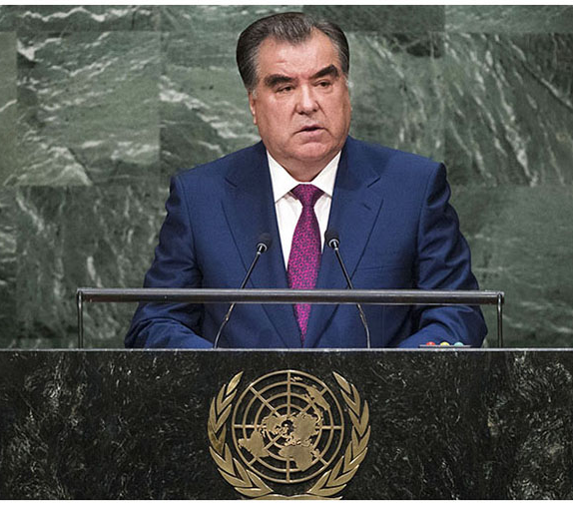
“
… основная Стратегия Правительства Республики Таджикистана направлена на снижение уровня бедности, обеспечения продовольственной безопасности, сохранение и устойчивое использование биоразнообразия для повышения уровня жизнедеятельности населения…
“
Выступление Президента Республики Таджикистан Эмомали Рахмона на Генеральной Ассамблее Организации Объединенных Наций в честь международного Года Биоразнообразии
Notes:
В своих не однократных выступлениях Президент Республики Таджикистан Лидер нации уважаемый Эмомали Рахмон отмечал, что «Основным стратегическим направлением Правительства Республики Таджикистан является снижение уровня бедности, обеспечение продовольственной безопасности, сохранение и устойчивое использование биоразнообразия для повышения уровня жизнедеятельности населения и обеспечение биологической безопасности». Где одним из факторов является устойчивое использование биологического разнообразия страны.

Slide 3
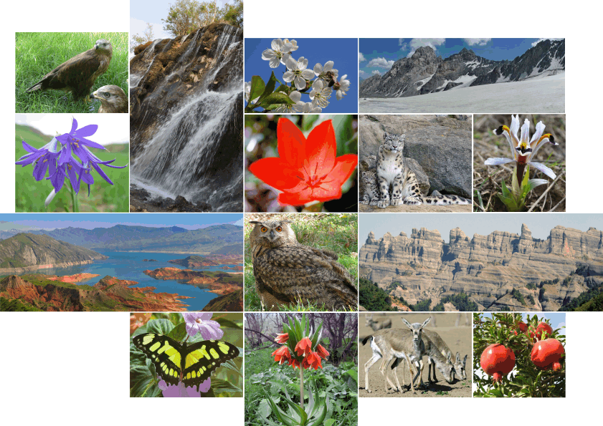
БИОРАЗНООБРАЗИЕ
Notes:
Биоразнообразие имеет фундаментальное значение для благополучия человека и здоровья планеты, а также для экономического процветания всех людей, в том числе для жизни в равновесии и гармонии с Землей;
Человечество зависим от биоразнообразия в плане обеспечения продовольствием, лекарствами, энергией, чистым воздухом и водой, в плане безопасности от стихийных бедствий, а также отдыха и культурного вдохновения, и оно поддерживает все системы жизни на Земле.

Slide 4
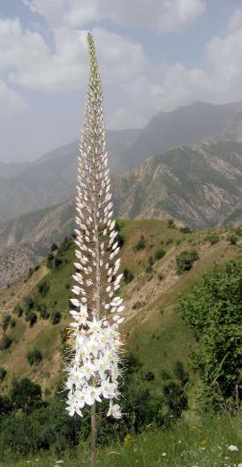
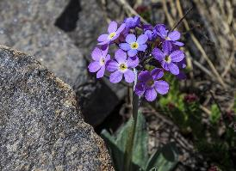
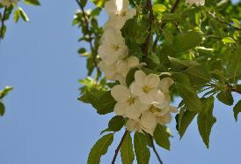
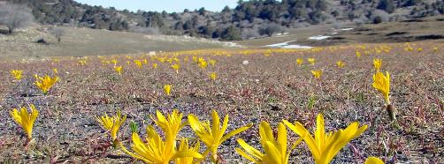
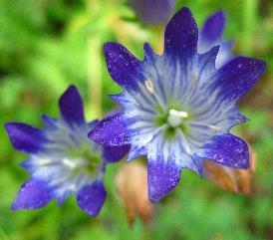
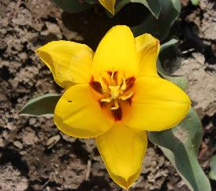
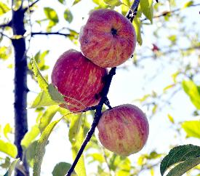
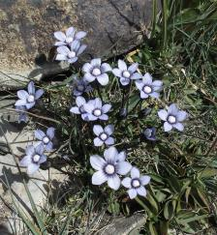
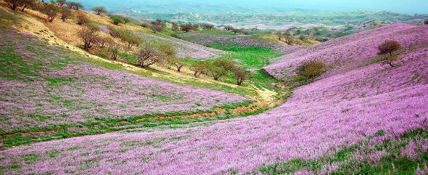
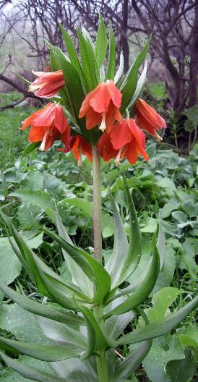
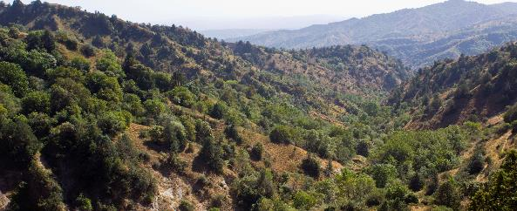
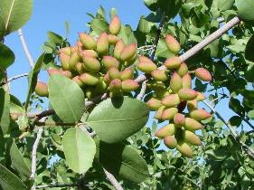
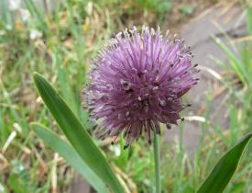
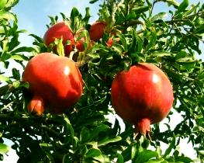
Растительный мир
Растительный мир отличается большим генетическим, экологическим разнообразием и исключительным видовым богатством и представлен 9771 видом и 20 типами растительности.

Slide 5
Глобально значимые виды биоразнообразия
11 видов растений, имеющих глобальное значение для мировой селекции:
Красную книгу МСОП 2 вида
Яменники Hordeum bulbosum,
Рябчик Регеля Fritillaria regelii,
Тюльпан почтипятилистный
Tulipa subquinquefolia,
Лишайники Aspicilia oxneriana,
Гранат обыкновенный Punica granatum,
Инжир обыкновенный Ficus carica,
Орех грецкий Juglans regia,
Фисташка обыкновенная Pistasio verae
Свидина дарвазская Swida darvasica и
Яблоня Сиверса Malus sieversii
Из животных
Винторогий козел Capra falconeri,
Снежный барс Uncia uncia и
Уриал Ovis vignei

Slide 6

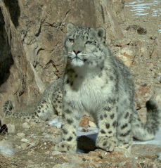
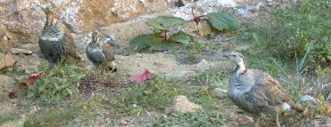
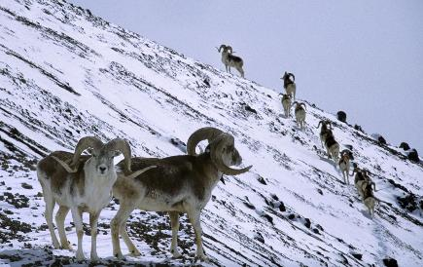
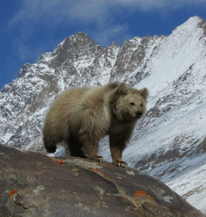
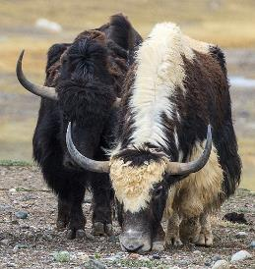
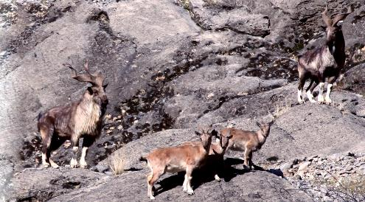
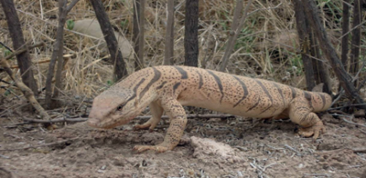
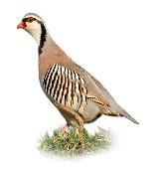
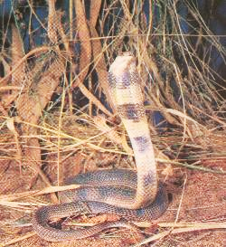
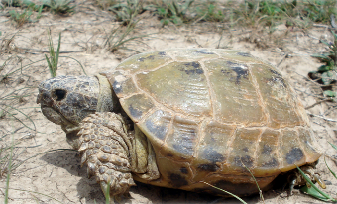
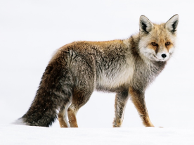
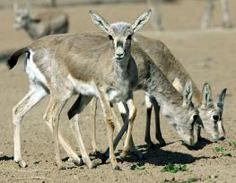
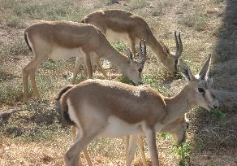
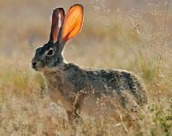
Животный мир
Значительное разнообразие экологических условий, вариаций экосистем, богатых по составу и структуре растительных сообществ, древние многополярные фауногенезы, способствовали формированию на территории Таджикистана более 13 тыс. видов беспозвоночных и 531 вид позвоночных животных.

Slide 7
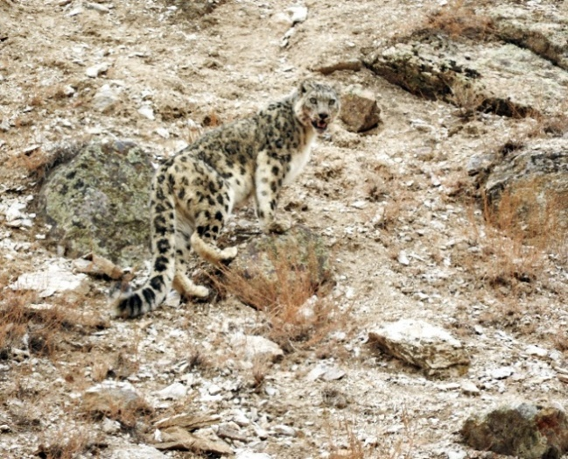
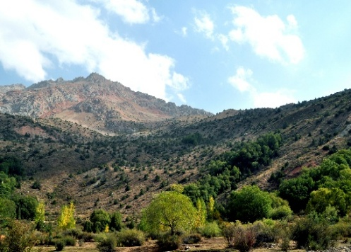
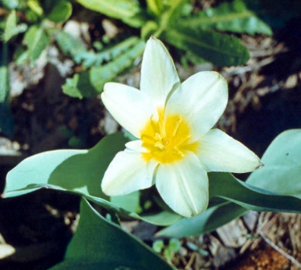
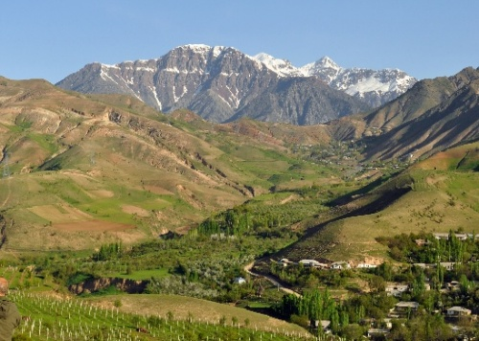
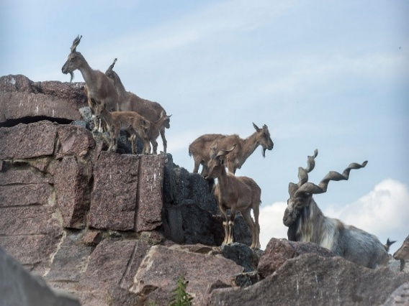
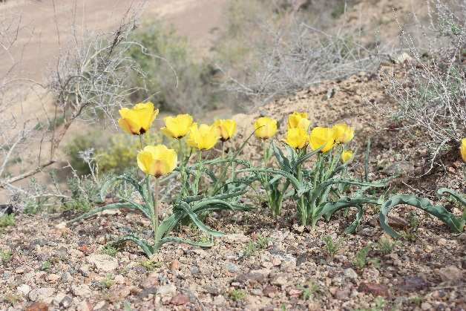
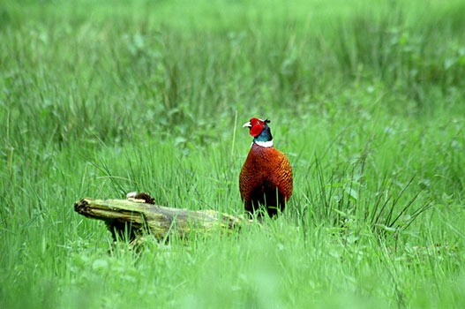
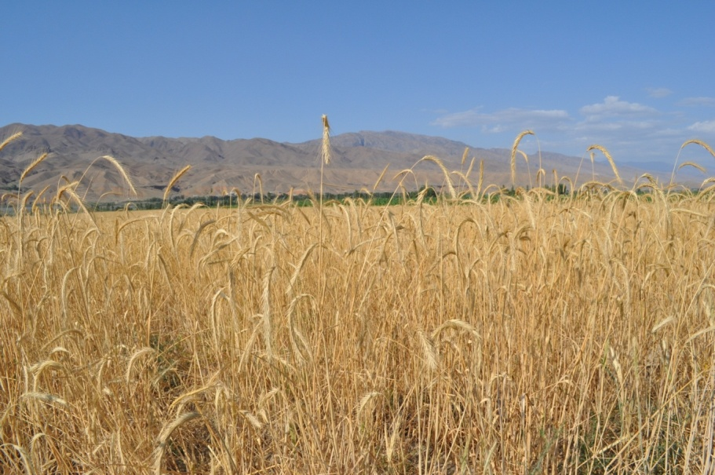
Генетические ресурсы Таджикистана в мировом разнообразии фауны и флоры
Таджикистан является одним из центров происхождения культурных растений.
В горных районах Таджикистана обитает 0,66% мирового разнообразия животных и 1,8% растений, в том числе диких сородичей домашних животных и культурных растений.
Notes:
Не маловажным фактом является то, что уникальность генетических ресурсов Таджикистана представлена 0,66% мирового разнообразия животных и 1,8% растений.
Таджикистан является одним из центров происхождения культурных растений.

Slide 8
Экосистемные услуги
Местное население традиционно использует продукты дикой природы как сырье для строительства, производства домашней утвари, красителей и многого другого.
За счет естественной растительности пастбищ содержится крупный и мелкий рогатый скот (более 8 млн. голов).
Заготовка дикорастущих плодово-ягодных растений, грибов и лекарственных растений.
Заготовка плодов орехов и косточковых в естественно произрастающих лесах.
Заготовка лекарственных растений специализированными научными и исследовательскими учреждениями.
Охотничье-промысловые виды животных насчитывается 11 видов млекопитающих, 36 видов птиц и 20 видов рыб.
Трофейная охота основными объектами являются Баран Марко Поло Архар (Ovis ammon polii), Сибирский горный козерог (Capra sibirica), Уриал (Ovis vignei bochariensis) и Винторогий козел (Capra falconeri) и др. виды.

Slide 9
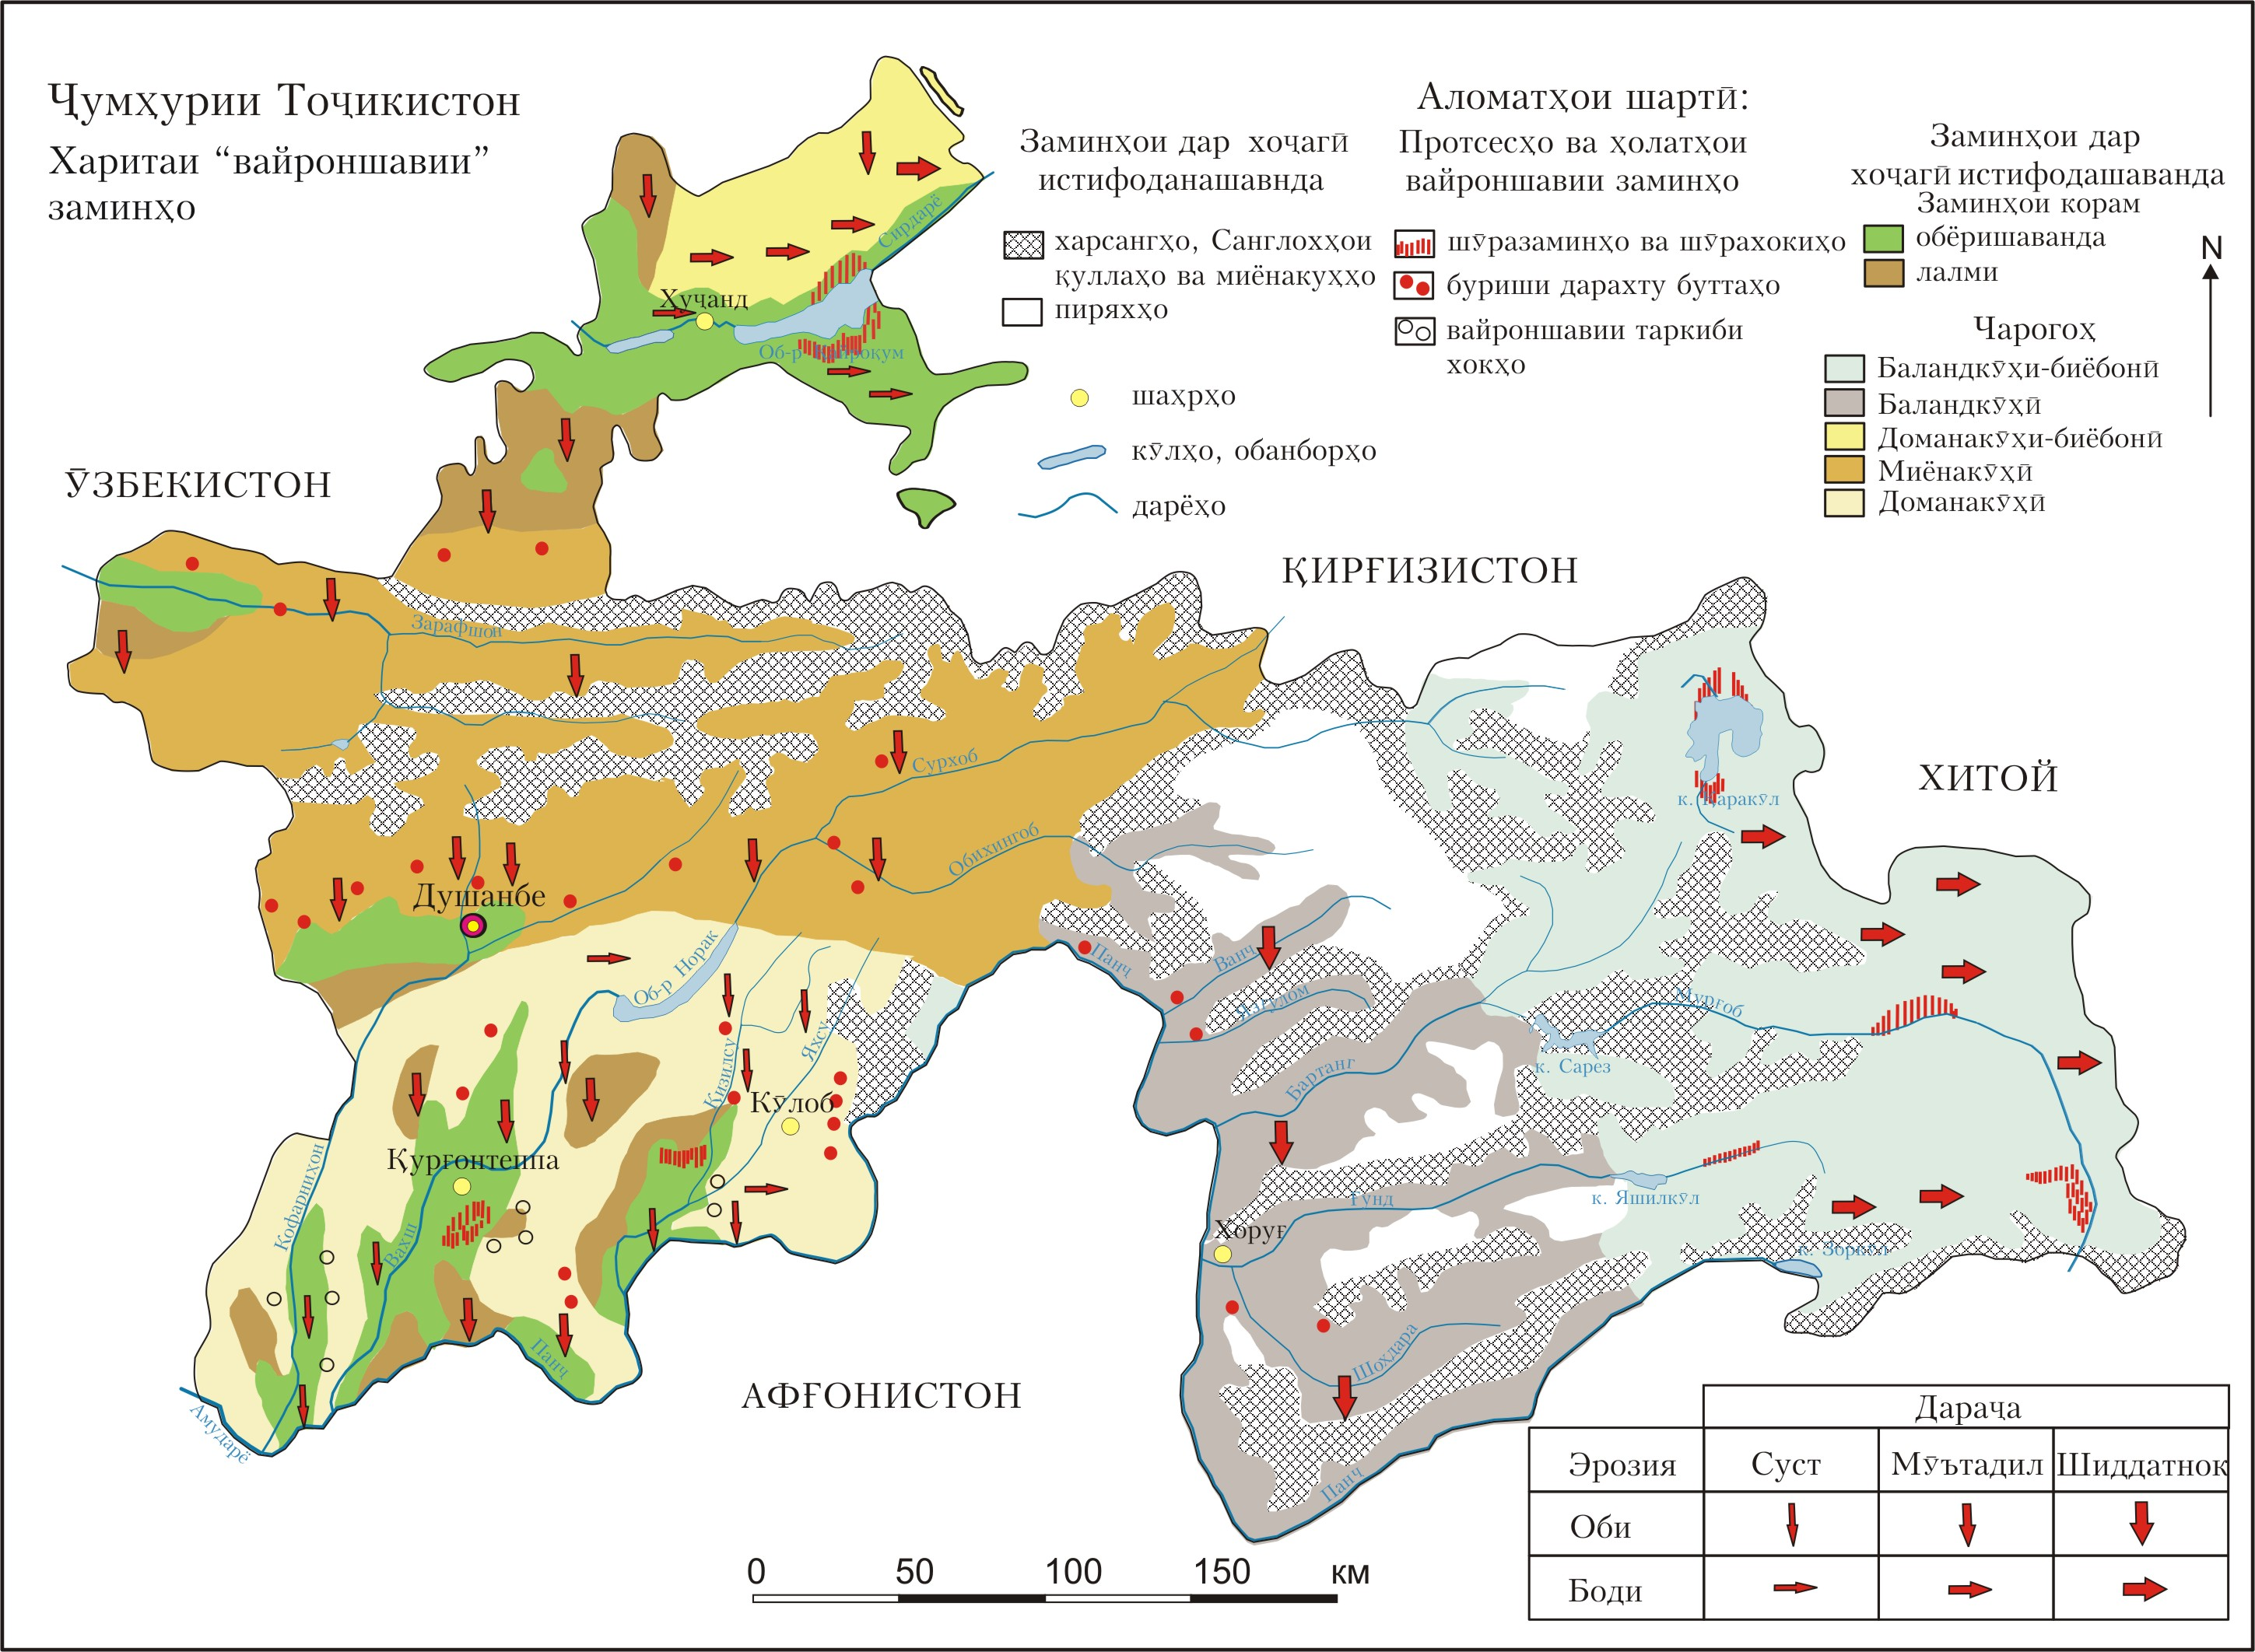
Карта-схема деградации земель по всем категориям землепользования
Пояснение:
Неиспользуемые земли
Процессы и состояние деградации земель
Используемые земли
Пастбища
Notes:
Вопрос деградации земель, на данный момент на ровне с другими приоритетами деградация земель занимает одну из основных ниш в повестке дня не только в Таджикистане но и во всем мире.
На карте-схеме представлены основные факторы деградации земель, в частности они разделены на 4 категории: 1. Неиспользуемые земли; 2. Процессы и состояние деградированных земель; 3. Используемые земли; и 4. Пастбища.
В нижнем правом углу стрелками обозначены виды деградации это водная и ветровая. Толщина стрелок определяет уровень, умеренный, средний и высокий. Согласно данной карте все регионы страны подвержены процессам деградации.

Slide 10
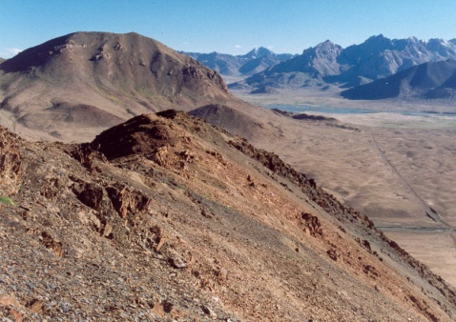
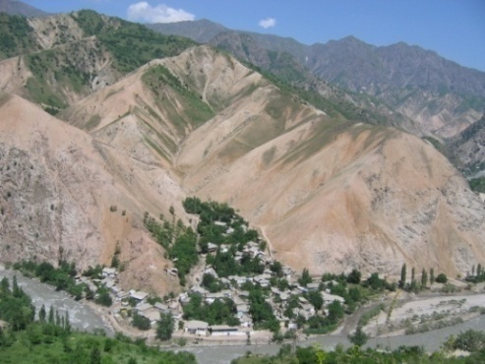
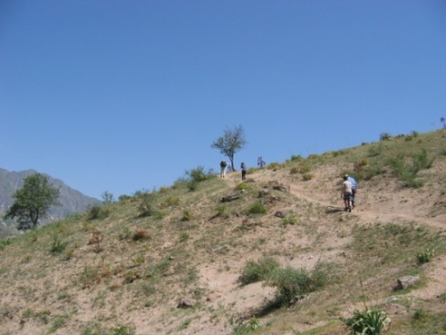
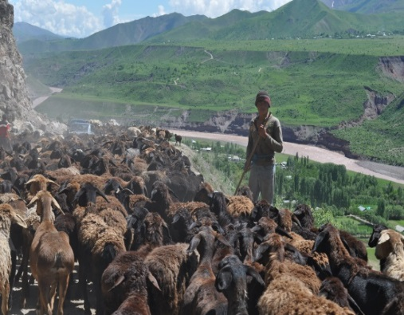
Факторы и угрозы
Увеличение поголовья домашнего скота и бессистемная пастьба без учета возможностей восстановления пастбищ;
Чужеродные и инвазивные виды растений в составе естественных экосистем;
Вырубка лесов, сокращение лесопокрытых участков;
Орошение и экологически несбалансированные способы освоения природных ресурсов;
Распашка горных территорий под посевы зерновых и других сельскохозяйственных культур;
Урбанизация территории (строительство и расширение существующих населенных пунктов, автодорог, промышленных предприятий и т.п.);
Природные факторы, вызванные процессами изменения климата.
Notes:
Основные факторами и угрозы на биоразнообразие оказывают:
Увеличение поголовья домашнего скота и бессистемная пастьба без учета возможностей продуктивности пастбищ;
Чужеродные и инвазивные виды растений в составе естественных экосистем;
Вырубка лесов;
Орошение и экологически несбалансированные способы освоения природных ресурсов;
Распашка горных территорий под посевы зерновых и других сельскохозяйственных культур;
Урбанизация территории (строительство и расширение существующих населенных пунктов, автодорог, промышленных предприятий и т.п.);
Природные факторы, вызванные процессами изменения климата.

Slide 11
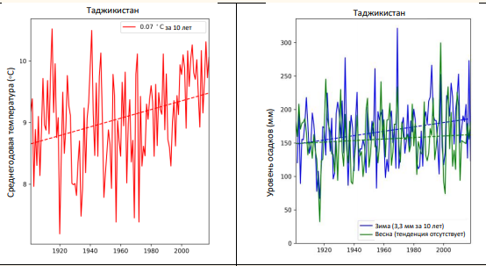
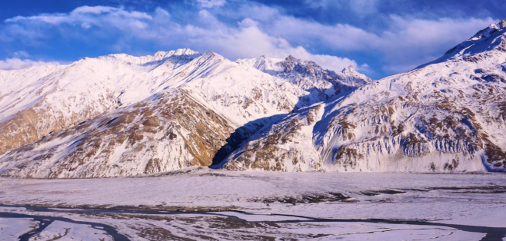
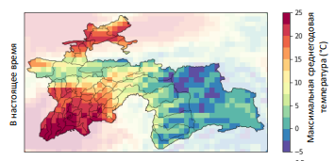
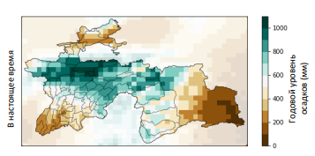
Климат
Notes:
Одной из основных причин деградации природных экосистем является Климат.
Таджикистан расположен в субтропической зоне, и имеющий преимущественно континентальный климат. В стране наблюдаются резкие различия в климатических условиях в зависимости от высоты над уровнем моря. Так, климат может варьироваться от засушливого до полузасушливого, лето – от долгого и жаркого до короткого и теплого, а зима – от короткой и мягкой до продолжительной и суровой.
Прогнозируется значительное повышение среднегодовых значений температуры. В зависимости от применяемых сценариев, эти изменения будут более или менее серьезными, однако прогнозируемое повышение независимо от этого будет значительным.
Изменения количества осадков в значительной степени варьируются в зависимости от сезона. По прогнозам, ожидается увеличение количества осадков в зимний период, в то время как среднее количество весенних осадков указывает лишь на незначительное их увеличение, однако следует ожидать более обильного выпадения проливных дождей.

Slide 12
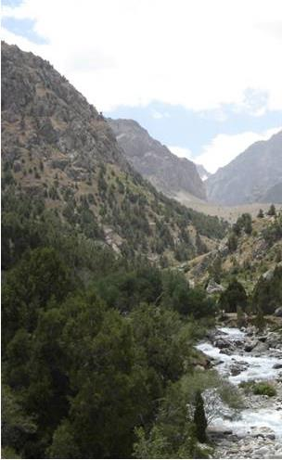
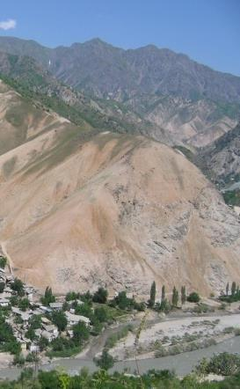
Влияние изменения климата на экосистемы
Влияние на агроэкосистемы
Влияние на лесные ресурсы
Влияние на водные ресурсы
Влияние на земельные ресурсы
Экосистемы, обеспечивающие экономическое развитие и жизнедеятельность населения
Notes:
Влияние изменения климата на экосистемы Таджикистана.
При неблагоприятном исходе климатические изменения могут повлиять на Экосистемы обеспечивающие экономическое развитие и жизнедеятельность населения, а именно – на Земельные ресурсы, Агроэкосистемы, Лесные ресурсы и Водные ресурсы.
В экосистемах Таджикистана с богатым биологическим разнообразием может произойти изменение вертикальных границ распространения растительности и животного мира. Заметное влияние потепление будет оказывать на травянистую растительность. На высокогорных пастбищах и альпийских лугах это влияние окажет негативные последствия в частности на состояние зимних пастбищ и сенокосов при уменьшении количества осадков и росте температуры они могут ухудшиться.

Slide 13
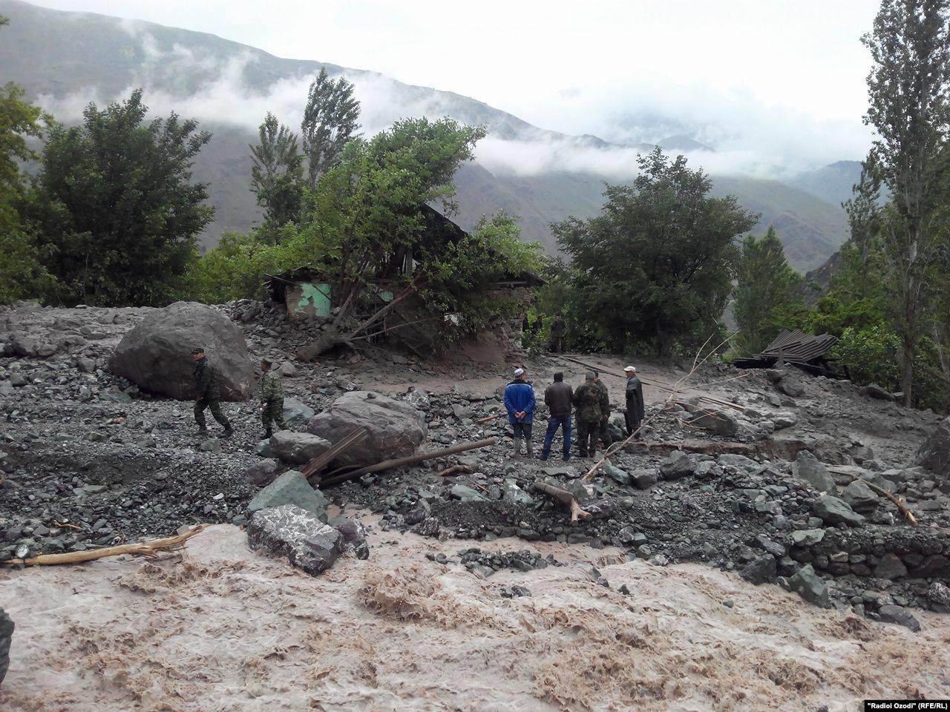






Последствия изменения климата
Notes:
Вероятно, в связи с сокращением объема речного стока и повышением температуры на фоне возрастающей антропогенной нагрузки большинство экосистем будет деградировать. В случае частой и продолжительной засухи под угрозой могут оказаться влаголюбивая растительность и леса.
С потеплением климата будут наблюдаться изменения в фенологии древесно-кустарниковой и травянистой растительности.
Сельское хозяйство Таджикистана может значительно пострадать от изменения климата, где, кроме прочего, засушливый характер климата способствует деградации земель и развитию процессов опустынивания. Более продолжительные засушливые периоды на фоне высоких весенних и летних температур воздуха могут увеличить риск развития процессов опустынивания в южных и центральных районах республики. Повышение уровня бедность, снижение урожайности, усиление ситуации с продовольственной безопасностью и соответственно снижение уровня и продолжительность жизни населения.

Slide 14











Карта градации уязвимости экологических районов и экосистем Таджикистана к условиям изменения климата
1. Сильно уязвимый экорайон и экосистемы
Относительно сильно уязвимый экорайон и экосистемы
Средне уязвимый экорайон и экосистемы
Менее уязвимый низкогорный экорайон и экосистемы
Относительно благоприятный низкогорный экорайон и экосистемы
Высокогорный сред неуязвимый экорайон и экосистемы
Слабо уязвимый экорайон и экосистемы
Долина-низкогорный менее уязвимый экорайон и экосистемы
Относительно устойчивый экорайон и экосистемы
10. Относительно благоприятный высокогорный экорайон и экосистемы
11. Устойчиво-благоприятный высокогорный экорайон и экосистемы
Notes:
На карте представлены наиболее уязвимые к условиям изменения климата экосистемы и экорайоны. Наиболее уязвимые это регион обозначенный красным цветом, где наблюдается высокая тенденция деградации экосистем и соответственно сокращения биоразнообразия. С 1 по 5 экорайоны являются наиболее уязвимыми районами к условиям изменения климата.

Slide 15



Угрозы изменения климата на биоразнообразие
Прямое уничтожение
Переэксплуатация природных ресурсов,
Исчезновение/
Вымирание видов,
Уничтожение природных местообитаний
Косвенное воздействие
Разрушение местообитаний,
Загрязнения,
Появление чужеродный видов
Notes:
Изменение климата имеет многосторонние последствия на природные ресурсы, экономику и здоровье населения.
В связи с этим, необходимо акцентировать основное внимание на оценке неблагоприятных последствий изменения климата и разработке соответствующих стратегий реагирования и адаптации.

Slide 16

Методы адаптации к изменению климата
Джомбахт
Ханабадd
Бобохоншаид
Notes:
Одной из адаптационных мер на данный момент является гомологическое моделирование культур к условиям изменения климата.
В рамках некоторых инициатив реализованных в стране были изучены некоторые виды сельскохозяйственных растений и их адаптация к разным климатическим условиям.

Slide 17


Инициативы сохранения местных генетических ресурсов плодовых деревьев в условиях изменения климата

Slide 18



Предпосылки сохранения биоразнообразия в Таджикистане
В Таджикистане встречается богатое разнообразие ландшафтов, экосистем, множество видов флоры и фауны.
Около 70% территории Таджикистана относятся к не подвергшимся существенным хозяйственным воздействиям и сохранившие ненарушенные экосистемы.
Около 20% территории испытали существенное влияние, на расположенные на них экосистемы и относительно сохранили свой потенциал, необходимый для компенсации антропогенного воздействия.
Около 10% территории Таджикистана, на которых проживает 2/3 населения страны, характеризуются высокой степенью антропогенной нарушенности природных экосистем.

Slide 19

Кунминь-Монреальская Глобальная рамочной программы по биоразнообразию на период до 2030 года
Проект «Поддержки ранних действий по реализации Глобальной рамочной программы по биоразнообразию»
Проект «Программа поддержки подготовки плана финансирования биоразнообразия»
Проект «Обновление Национальной Стратегии биоразнообразия и биобезопасности на период до 2030 г.» и «Седьмой национальный отчет по биоразнообразию»
Notes:
Учитывая все национальные, региональные и глобальные вызовы Таджикистан как Сторона Конвенции о биологическом разнообразии и ее протоколов в сотрудничестве с партнерами по развитию планирует реализацию нескольких инициатив направленных на восстановление, сохранение и устойчивое использование биоразнообразия, в частности:
Проект по «Поддержке ранних действий по реализации Глобальной рамочной программы». В рамках данного проекта будут разработаны национальные приоритетные цели и задачи на период до 2030 г.
Проект «Программа поддержки подготовки плана финансирования биоразнообразия», подразумевает разработку план действий или «дорожной карты» по привлечению финансовых средств на реализацию запланированных мероприятий. На данный момент ГЭФ планирует финансовую поддержку для стран с развивающейся экономикой на реализацию инициатив в частности на восстановление деградированных экосистем. В связи с этим на национальном уровне необходима межведомственная и межсекторальная координация и сотрудничество по определению наиболее деградироанных участков экосистем, реализуемых мероприятий и объем финансовых средств.
Проект «Обновление национальной стратегии на период до 2030 г. и подготовка 7-го отчета по биоразнообразию», данный документ будет отражать политику страны, ситуацию с биоразнообразием в целом по стране, реализуемым мероприятиям, и план действий на период до 2030 года.

Slide 20
Раздел А. История вопроса
Раздел B. Цель
Раздел С. Соображения об осуществлении рамочной программы
Раздел D. Взаимосвязь с Повесткой дня в области устойчивого развития на период до 2030 г.
Раздел E. Теория преобразований
Раздел F. Концепция на период до 2050 г. и миссия на период до 2030 г.
Раздел G. Куньминско-Монреальские глобальные цели на период до 2050 г. (содержит 4 цели: А. В. С. D.)
Раздел H. Куньминско-Монреальские глобальные задачи на период до 2030 г. (23 задачи)
  1. Уменьшение угроз для биоразнообразия
  2. Удовлетворение потребностей людей посредством устойчивого использования биоразнообразия и совместного получения выгод
  3. Инструменты и решения для процесса осуществления и учета проблематики биоразнообразия
  Раздел I. Механизмы поддержки осуществления и благоприятные условия
  Раздел J. Ответственность и прозрачность
  Раздел K. Коммуникация, просвещение, повышение уровня осведомленности и принятие
Кунминь-Монреальская Глобальная рамочной программы по биоразнообразию на период до 2030 года
Notes:
Кунминь-Монреальская Глобальная рамочная программа по биоразнообразию на период до 2030 года состоит из 11 разделов, каждый из которых содержит отдельные подразделы. Основными разделами данной программы являются Раздел С. Соображения об осуществлении рамочной программы. Раздел G. Куньминско-Монреальские глобальные цели на период до 2050 г. (содержит 4 цели: А. В. С. D.) и Раздел H. Куньминско-Монреальские глобальные задачи на период до 2030 г. (23 задачи)

Slide 21
Раздел С. Соображения об осуществлении рамочной программы
Кунминь-Монреальская Глобальная рамочной программы по биоразнообразию на период до 2030 года
Вклад и права коренных народов и местных общин
Различные системы ценностей
Общегосударственный подход с участием всего общества
Национальные обстоятельства, приоритеты и возможности
Коллективные усилия по выполнению задач
Право на развитие
Подход, основанный на правах человека
Гендерные аспекты
Реализация трех целей Конвенции и протоколов к ней и их сбалансированное осуществление
Согласованность с международными соглашениями и инструментами
Принципы декларации Рио-де-Жанейро
Наука и инновации
Экосистемный подход
Равенство между поколениями
Формальное и неформальное образование
Доступ к финансовым ресурсам
Сотрудничество и синергия
Биоразнообразие и здоровье

Slide 22
Кунминь-Монреальская Глобальная рамочной программы по биоразнообразию на период до 2030 года
Увеличение площадей, связности и целостности природных экосистем по меньшей мере на [X%], способствующее поддержанию здоровых и устойчивых популяций всех видов при одновременном сокращении числа видов, находящихся под угрозой исчезновения, на [X%] и сохранении генетического разнообразия
Оценка по достоинству, поддержание или увеличение вклада природы на благо человека посредством сохранения и устойчивого использования в целях содействия реализации глобальной повестки дня в области развития на благо всех людей
Справедливое и равноправное распределение выгод от использования генетических ресурсов
Наличие средств осуществления для достижения всех целей и выполнения всех задач рамочной программы
Цель А.
Цель В.
Цель С.
Цель D.
Notes:
Цель A. Экосистемы, виды и генетическое разнообразие
Увеличение площадей, связности и целостности природных экосистем по меньшей мере на [X%], способствующее поддержанию здоровых и устойчивых популяций всех видов при одновременном сокращении числа видов, находящихся под угрозой исчезновения, на [X%] и сохранении генетического разнообразия.
Цель B. Вклад природы на благо людей (экосистемные услуги)
Оценка по достоинству, поддержание или увеличение вклада природы на благо человека посредством сохранения и устойчивого использования в целях содействия реализации глобальной повестки дня в области развития на благо всех людей.
Цель C.
Справедливое и равноправное распределение выгод от использования генетических ресурсов.
Цель D.
Наличие средств осуществления для достижения всех целей и выполнения всех задач рамочной программы

Slide 23
Раздел H. Куньминско-Монреальские глобальные задачи на период до 2030 г.
Кунминь-Монреальская Глобальная рамочной программы по биоразнообразию на период до 2030 года
ЗАДАЧА 1. Обеспечение охвата всех районов всеобщим комплексным пространственным планированием в интересах биоразнообразия и эффективными процессами управления …
ЗАДАЧА 2. Обеспечение к 2030 году эффективного восстановления не менее 30% деградированных районов наземных, внутренневодных, прибрежных и морских экосистем …
ЗАДАЧА 3. Обеспечение и создание условий к 2030 году для эффективного сохранения и управления не менее чем 30% наземными, внутренневодными, прибрежными и морскими районами, особенно районами, имеющими особо важное значение для сохранения биоразнообразия и экосистемных функций и услуг, …
ЗАДАЧА 4. Принятие неотложных мер управления для обращения вспять вызванного деятельностью человека исчезновения известных видов и восстановления и сохранения видов, в частности видов, находящихся под угрозой исчезновения, …
ЗАДАЧА 5. | ЗАДАЧА 10. | ЗАДАЧА 15. | ЗАДАЧА 20.
ЗАДАЧА 6. | ЗАДАЧА 11. | ЗАДАЧА 16. | ЗАДАЧА 21.
ЗАДАЧА 7. | ЗАДАЧА 12. | ЗАДАЧА 17. | ЗАДАЧА 22.
ЗАДАЧА 8. | ЗАДАЧА 13. | ЗАДАЧА 18. | ЗАДАЧА 23.
ЗАДАЧА 9. | ЗАДАЧА 14. | ЗАДАЧА 19.

Slide 24
Сохранение и устойчивое использование биоразнообразия в отраслевых секторах
Национальная Стратегия сохранения и устойчивого использования биоразнообразия (2003, 2016);
Национальные отчеты по биоразнообразию;
Программа развития регионов 2012-2016 гг.;
Национальная стратегия развития Республики Таджикистана на период до 2030 г.;
Среднесрочная программа развития Республики Таджикистан 2021-2025 гг.;
Межгосударственные соглашения;
Отраслевые планы и программы по развитию;

Slide 25
Спасибо за внимание!
Иргашев Сухроб
Руководитель отдела секторального и межсекторального сотрудничества по реализации Конвенции о биоразнообразии и ее протоколов
Национальный центр биоразнообразия и биобезопасности КООС РТ
www.biodiv.tj | biodiv@biodiv.tojikiston.com | sirgashev@gmail.com
Notes:
Биоразнообразие имеет фундаментальное значение для благополучия человека и здоровья планеты, а также для экономического процветания всех людей, в том числе для жизни в равновесии и гармонии с Землей;
Человечество зависим от биоразнообразия в плане обеспечения продовольствием, лекарствами, энергией, чистым воздухом и водой, в плане безопасности от стихийных бедствий, а также отдыха и культурного вдохновения, и оно поддерживает все системы жизни на Земле.

